Slide 1
Design patterns for games
GUI Widgets

Slide 2
Widgets!
Dagens lektion tar en närmare till på hur ett GUI system är uppbyggt.
GUI komponenter går under ett gemensamt namn – widgets.
Exempel på widgets: Button, radio button, caption, picture, textfield, scrollbar, checkbox.
Alla olika kontroller, ikoner, knappar och dylikt i windows är widgets.

Slide 3
Widgets!
Om vi tittar närmare på några widgets så kan vi se att dom är uppbyggda av andra widgets.
- Button innehåller (oftast) en statisk text, en caption.
- En scrollbar har två knappar för att öka och minska dess värde och en tredje knapp som indikerar värdet.
- Både checkbox och radiobutton är knappar av något slag.

Slide 4
Widgets!
Alla widgets ingår i ett hierarkiskt system.
Om du klickar på ett fönster så klickar du bara på det översta.
Om du skriver i ett textfield så kommer övriga fönster inte att reagera.

Slide 5
Widgets!
Alla widgets bygger på samma basklass - Widget.
Här ligger en massa data som är gemensam för alla widgets t.ex. position, storlek, synlighet etc.
Widgetklassen huserar också en mängd virtuella funktioner för olika events:
OnMouseDown, OnMouseUp, OnMouseMove, OnGetFocus, OnLostFocus, OnKeyDown, OnKeyUp, OnMouseEnter etc..
Om en widget använder sig av någon av eventen så implementerar den själv motsvarande funktionen.
Basklassen widget har med andra ord en tom implementation för varje event så att subklasserna slipper overloada alla funktioner som inte ska användas.

Slide 6
Widgets!
class Widget
{
public:
virtual void OnMouseMove(int aX, int aY);
virtual void OnMouseDown(int aX, int aY, eMouseBtn aBtn);
virtual void OnMouseUp(int aX, int aY, eMouseBtn aBtn);
virtual void OnLostFocus();
...
private:
cu::Rectangle myRectangle;
bool myHasFocus;
};
class Button : public Widget
{
public:
Button(std::function<void> aFunction);
void OnMouseDown(int aX, int aY, eMouseBtn aBtn) override;
void OnMouseUp(int aX, int aY, eMouseBtn aBtn) override;
void OnMouseOver(int aX, int aY) override;
private:
std::function<void> myFunction;
};

Slide 7
Widgets!
Vem utför alla dessa anrop då?
I grund och botten har vi en manager som hanterar och äger alla Widgets – en GUIManager (eller WidgetMan).
Den har (eller är) själv en widget container som täcker hela skärmen.
Den lyssnar även på input events från tangentbord och mus.
Vi ska ta och kolla på vad som egentligen händer vid ett event (t.ex. musklick på skärmen) då det är det som är mest intressant.

Slide 8
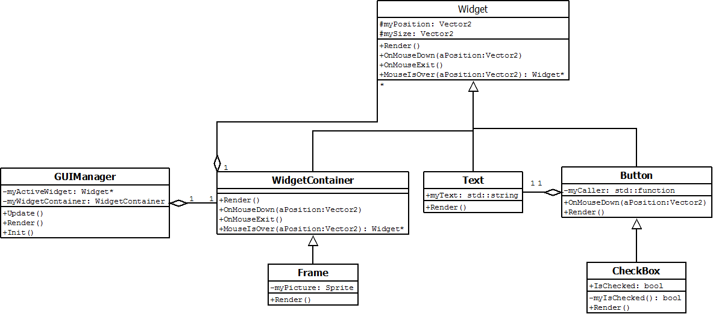
Widgets!

Slide 9
Widget of interest
Först och främst kan vi göra ett konstanterande:
Den widget som muspekaren ligger på är den enda vi faktiskt behöver bry oss om.
Om vi klickar, kan vi bara klicka på det som musen är ovanför.
Om vi flyttar musen så flyttar vi den på objektet i är över.
Vår GuiManager får därför även som jobb att hålla reda på vilken widget som är aktuell att bry sig om.

Slide 10
Widget of interest
Enda möjligheten att byta aktuell widget är att flytta muspekaren.
Varje gång musen ändrar position så ska vi därför avgöra vilken widget som ligger under musen.
Widgets har en funktion med namnet MouseIsOver som returnerar en pekare till en widget.
I ett hierarkiskt system så kan widgeten som muspekaren ligger på vara en widget i en widget i en widget t.ex.

Slide 11
Widget of interest
Enda möjligheten att byta aktuell widget är att flytta muspekaren.
Varje gång musen ändrar position så ska vi därför avgöra vilken widget som ligger under musen.
Widgets har en funktion med namnet MouseIsOver som returnerar en pekare till en widget.
Den tar musens position som argument.
I ett hierarkiskt system så kan widgeten som muspekaren ligger på vara en widget i en widget i en widget t.ex.

Slide 12
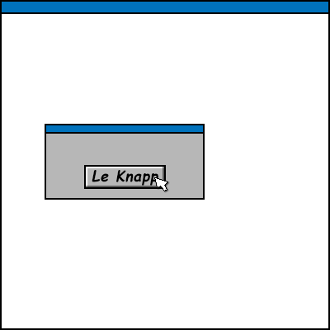
Widget of interest
Musen är i widget containern som ligger i gui Managern.
Den kollar därefter sina om muspekaren ligger i någon av sina childs.
Där fanns ett fönster dom fanns inom.
Den kollar därefter sina childs och muspekaren är inom en knapp.
Knappen har inga childs, och returnerar därför en pekare till sig själv.
Gui managern vet nu vilken widget muspekaren hovrar över.

Slide 13
Mouse Input
När nu ett mouse event inträffar:
MouseMoved
MouseExited
MouseButtonDown
MouseButtonPressed
MouseButtonReleased
MouseEntered
Så vet GUI managern vilken widget som ska ta emot eventet.
Allt som behöver göras är ett enkelt anrop i stil med:
myActiveWidget->OnMousePressed(mousePosition)
Exakt vad som händer avgör subklassen till widgeten.

Slide 14
Mouse Input
Vi gör då ett anrop till widgetens OnMousePressed funktion och skickar med information som musens koordinater och vilken knapp som var nertryckt.
En möjlig utgång är att vår widget inte har funktionen implementerad och anropar då den basklassens tomma.
I andra fall (t.ex. om vi har en knapp) så kommer den overridade funktionen att anropas och widgeten avgör själv hur den ska hantera informationen.
Just mousePressed är ganska straightforward i sin implementation.
Alla events är dock inte lika enkla.

Slide 15
Keyboard Input
Ta t.ex. eventet onKeyDown som skickar ett event till en widget när en tangent är nertryckt.
Vi kan inte avgöra med hjälp av muspekaren vilken widget som ska ta emot eventet.
Vi måste istället hålla reda på vilken widget som har fokus.
Endast widgeten som är i fokus tar emot keyEvents.

Slide 16
Keyboard Input
Att bestämma vilken widget som är i fokus är inte något större bekymmer.
Den widget som senast tog emot en pressedMouse är också den som är i fokus.
Ett större problem är att när en widget är i fokus som ska ta emot keyEvents så ska vissa keyEvents endast gå till widgeten.
T.ex. om spelaren får ge input i ett spel så vill vi inte att spelaren ska flytta sig när vi skriver in awsd.

Slide 17
Keyboard Input
En lösning på detta är följande:
Till att börja med så har vi två widget event som heter GotFocus och LostFocus. Vad dom gör bör vara självförklarande.
När en widget som läser textinput (textfield t.ex.) får fokus så ser den till att få alla rättigheter för textinput.
När den förlorar fokus så lämnar den tillbaka alla rättigheter.

Slide 18
Keyboard Input
Vi behöver nu göra ett specialcase för just keyboard events.
Det får bara finnas en enda subscriber åt gången som tar emot dessa.
Så istället för att vi har en lista med subscribers så har vi en stack.
Bara den översta på stacken tar emot keyboard events.
I GotFocus pushar widgeten sig till keyboard eventstacken.
I LostFocus popar den sig och återlämar kontroll till spelet.

Slide 19
Ersätt virtuella funktioner
Om du har ett rejält utvecklat GUI så kan du räkna med en stor mängd med olika events som kommer att anropas hela tiden.
En stor mängd av dessa anrop kommer dessutom att vara helt bortkastade eftersom ingen widget kommer att implementera alla.
Vi kommer att behöva göra massa onödiga uppslag i vtable.
Det hade vi helst velat undvika, och det kan vi också.
Till att börja med så skippar vi ALLA virtuella funktioner i vår widgetklass.
Istället så skapar vi en vector med samma storlek som tidigare antal virtuella funktioner.
Vectorn innehåller pekare till funktioner eller nullpointers.

Slide 20
Ersätt virtuella funktioner
Varje index motsvarar ett event.
Om widgeten har en implementation av eventet så ligger där en pekare till funktionen, annars ligger där en nullptr.
Index för eventen håller vi reda på med hjälp av ett enum:
eGUIEvents
{
eOnMouseDown,
eOnMouseUp,
eOnMouseMove...
};
När ett event inträffar så behöver vi alltså bara kolla i widgetens vector om det finns en pekare till eventen, annars så gör vi inget.
Och slipper därmed uppslag i v-tablen.

Slide 21
Mer funktionspekare
Funktionspekare har vi stor glädje av när vi skapar gui.
Ta t.ex. vår button widget.
Olika knappar ska utlösa olika händelser.
En lösning på det är att använda observer pattern.
Om vi har någon som är intresserad av att knappen trycks ner så observar den knappen som är ett subject.
En annan variant är att koppla ihop olika events (t.ex. mouseDown) med en specifik funktion.
Vi ska kolla på vår widget ScrollBar.
Den består av två mindre knappar som man kan använda för att scrolla.
När dom trycks ner så ska dom ändra värdet i scrollen.

Slide 22
Mer funktionspekare
När vi skapar dessa båda knappar så binder vi ihop varje knapps MouseDown event med en funktion.
Funktionerna i detta fallet är funktioner som ligger i vår scroll widget, där den ena ökar värdet och den andra minskar värdet.
Dvs. varje widget kan ha en vector eller map som ser ut som följande:
map<eGUIEvent, std::function<void> myEvents;
Så fort ett event triggar på en widget så gör den en lookup i sin datastruktur om eventet existerar, och anropar i så fall funktionen som är sammankopplad med detta.

Slide 23
Mer funktionspekare
På detta sättet så blir alla widgets väldigt dynamiska och kan specialanpassas på ett helt annat sätt än om varje event är hårdkodat i varje specifik widget.

Slide 24
Design patterns & GUI
Det finns några design patterns som fungerar mycket bra tillsammans med GUI.
Observer Pattern – vi vill inte att något i systemet varje frame ska fråga eller kolla om ett värde på en widget är ändrat. Vi ser då hellre att widgeten i fråga säger till när den ändras.
Decorator – vill vi att vissa widgets ska ha tooltip (text när vi håller muspekaren över) eller en border? Widgets fungerar utmärkt att dekorera och lägga till lite extra funktionalitet eller grafik.
Composite – fönster i fönster i fönster med widgets? Composite pattern är en lösning på hur man kan skapa en hieararki med widgets.

Slide 25
Frågor?
Programmeringsfrågor
magnus@thegameassembly.com
Notes:
25

